Slide 1

ML TALENT MATCH
КЕЙС “АЛГОРИТМ ДЛЯ СОПОСТАВЛЕНИЯ РЕЗЮМЕ И ВАКАНСИИ”
ОТ КОМАНДЫ

Slide 2

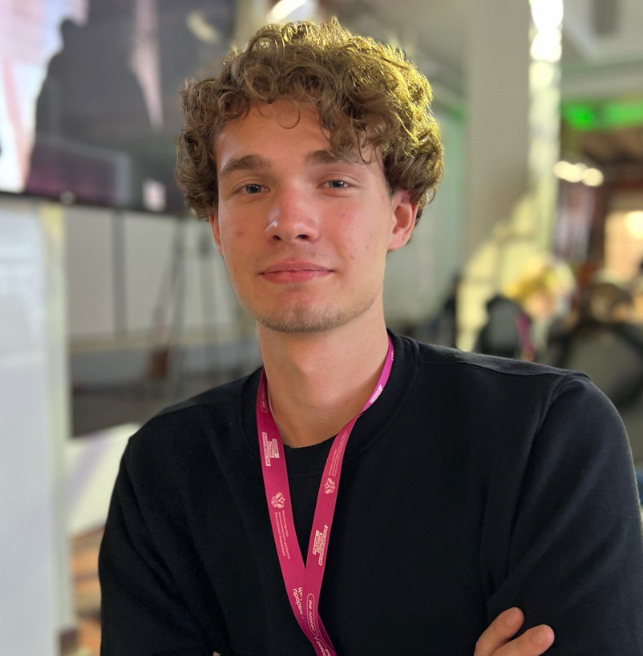
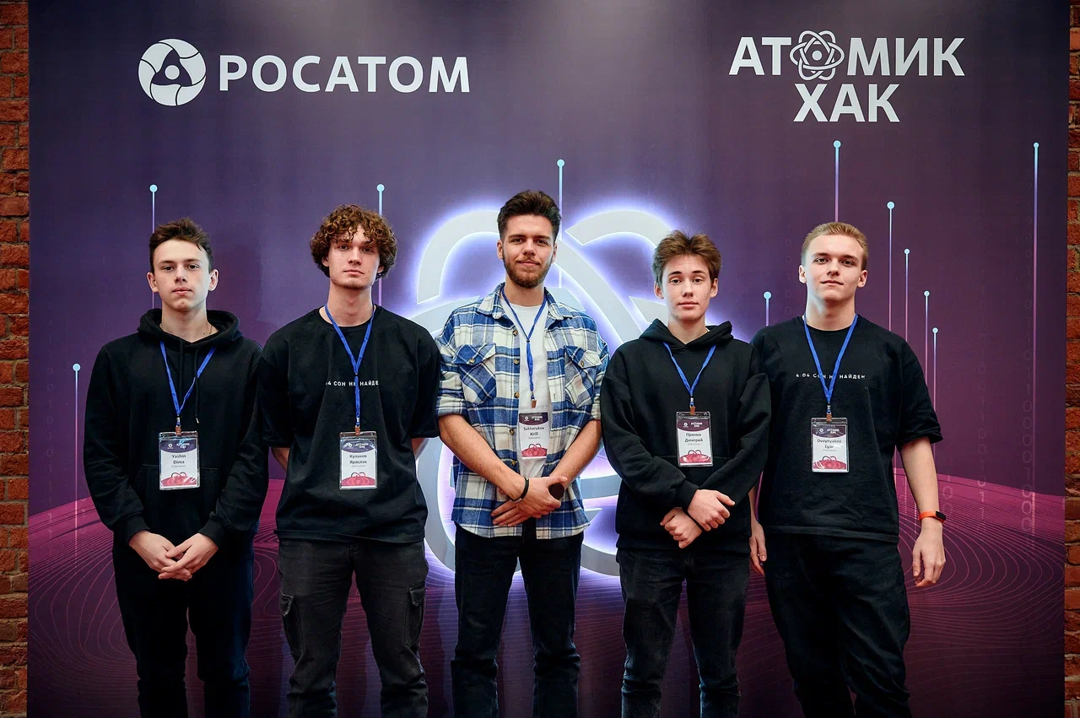
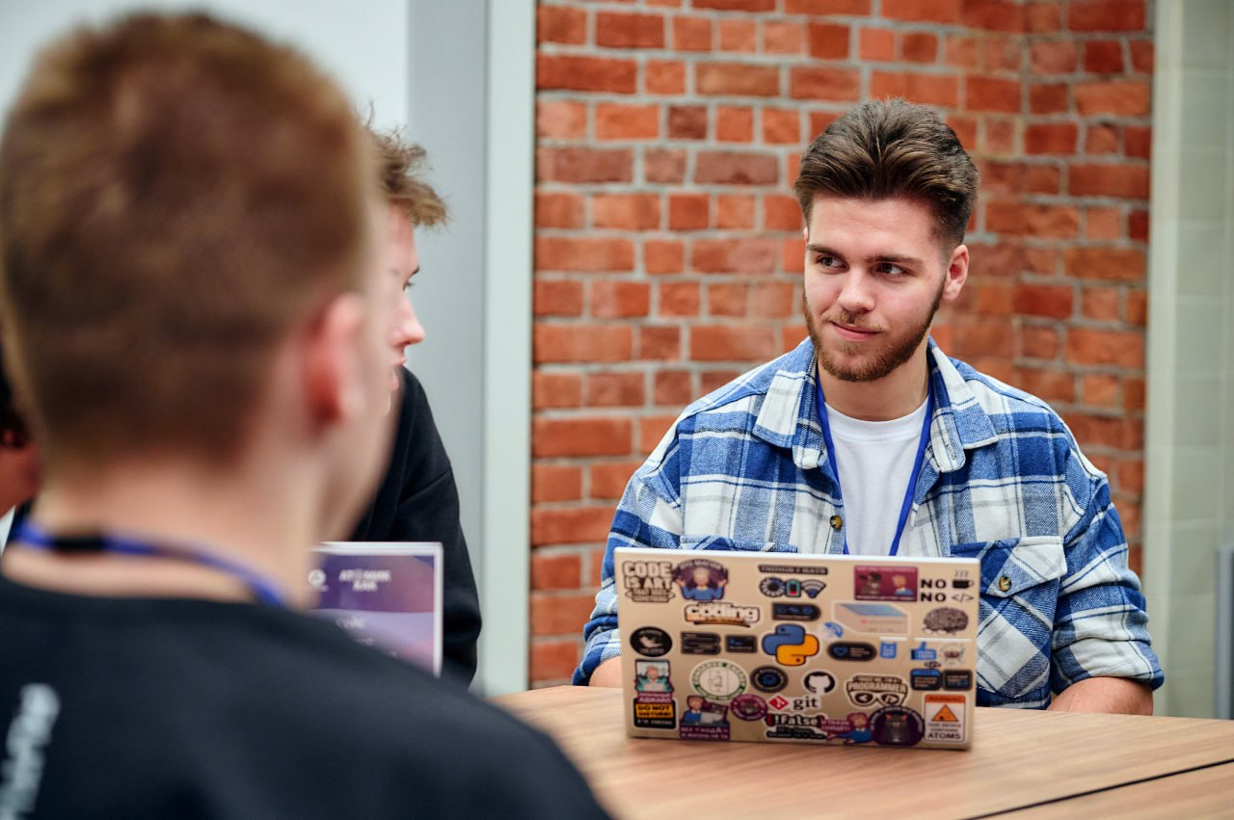
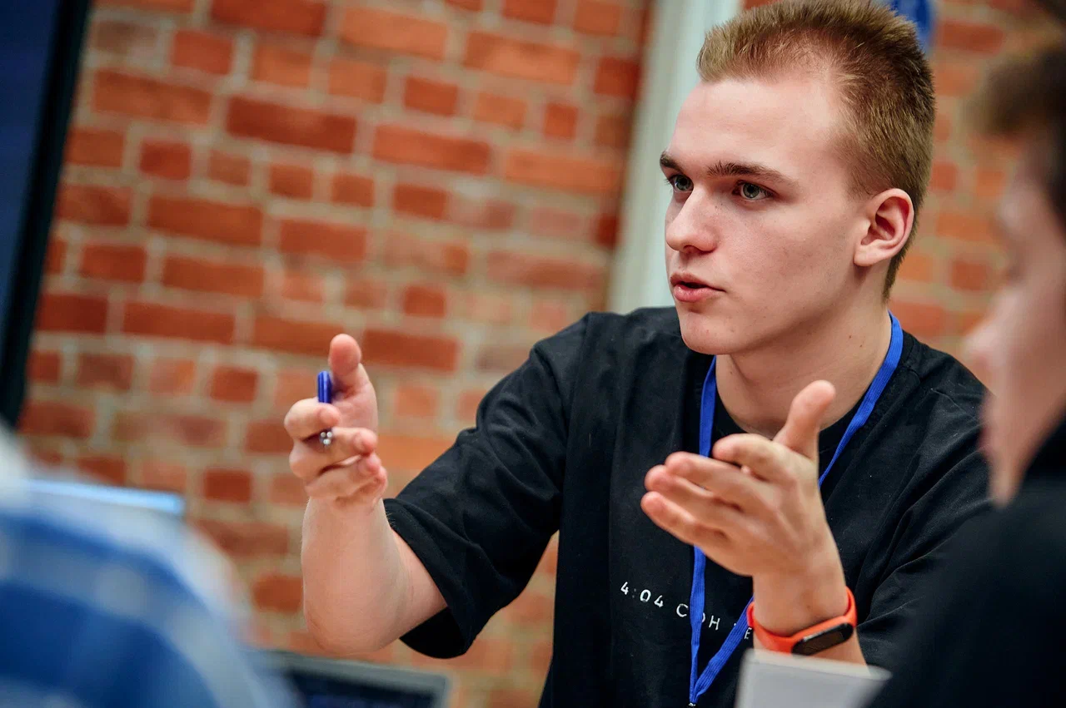
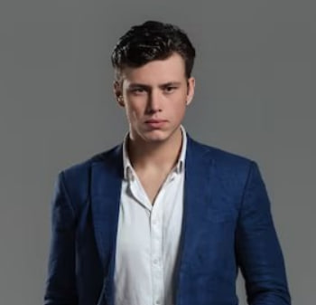
Состав команды
Связь с командной
Кулаков Ярослав
Пронин Дмитрий
Сухоруков Кирилл
Двойняков Егор
Яшин Дмитрий
Аналитик решений
Дизайнер
FullStack-разработчик
Тимлид
ML разработчик
Дизайнер
FrontEnd-разработчик
Спикер
Разработчик алгоритмов

Slide 3

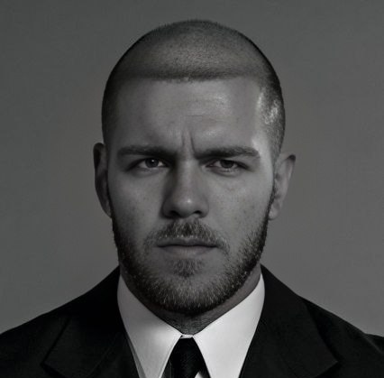
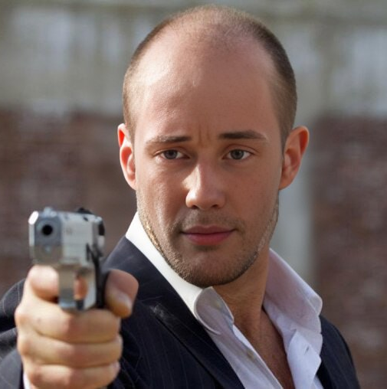
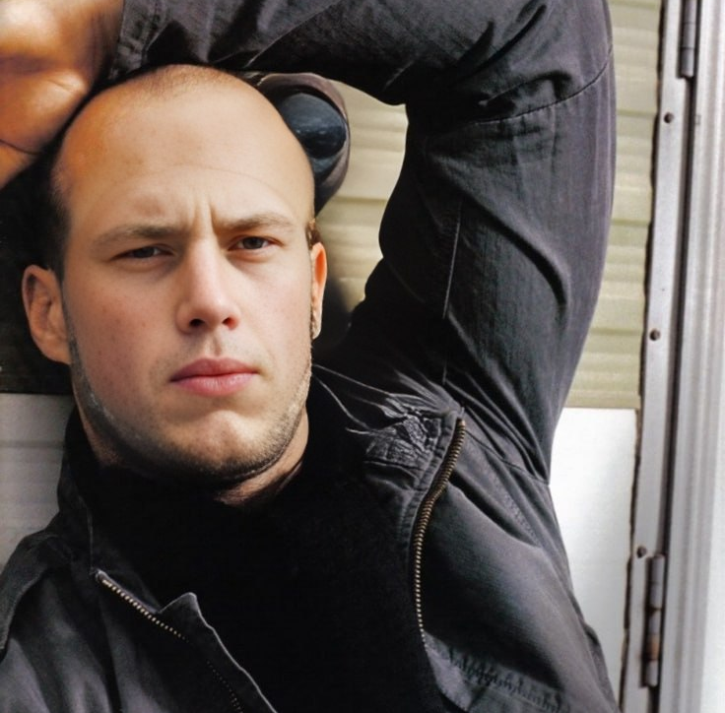
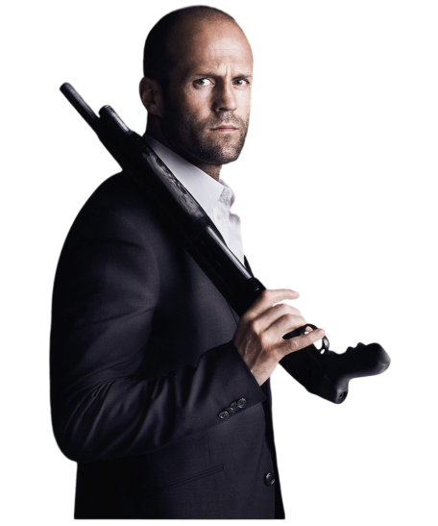

Проблематика
Работа человека
Вакансия: frontend
Наверное подходит 1 кандидат
Кандидаты:
Стетхем Кирилл
Пронин Джейсон
Стетхем Дмитрий
Работа нейросети
Уверенный программист в сфере ML-разработки. Опыт более 10 лет в различных компаниях
Начинающий программист с базовыми знаниями Python. Опыт работы над учебными проектами.
Уверенный программист в сфере ML-разработки. Опыт более 10 лет в различных компаниях
Опытный программист с более чем пятью годами опыта работы в разработке веб-приложений на JavaScript и React.
Начинающий программист с базовыми знаниями Python. Опыт работы над учебными проектами.
Опытный программист с более чем пятью годами опыта работы в разработке веб-приложений на JavaScript и React.
Нужен frontend, а не ML
Недоучка
Идеальный кандидат

Slide 4

Решение
Начинающий программист с минимальным опытом работы, недостаточными знаниями в Python и отсутствием практического опыта в разработке. Ищу возможность приобрести навыки и укрепить основы программирования в дружном коллективе.
Опытный программист с более чем пятью годами опыта работы в разработке веб-приложений на JavaScript и React. Профессиональные навыки в архитектуре программного обеспечения, оптимизации производительности и решении сложных технических задач.
Вакансия: frontend developer
минимальным опытом
пятью годами опыта
1.
недостаточными знаниями
- подходит
без практики
React
2.
- не подходит
оптимизации

Slide 5

Решение
Загрузка
резюме

Slide 6
Работа алгоритма

Slide 7
Уникальность решения

Slide 8
Перспективы

Slide 9
Стек технологий

Slide 10
СПАСИБО ЗА ВНИМАНИЕ
Ссылка на репозиторий

